Slide 1


Base de Dados
Primary Key

Slide 2
Base de Dados
O Grupo de Base de Dados pretende apresentar a versão 0.1 do Projecto de Sistemas Informação.

Slide 3
Reunir Dados
O 1º passo foi a pesquisa de algoritmos. Algoritmos esses que poderiam ser de calculo, condicionais e de repetição!

Slide 4
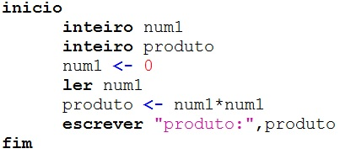
Calculo
Pergunta: Realizar o quadrado de um numero?

Slide 5
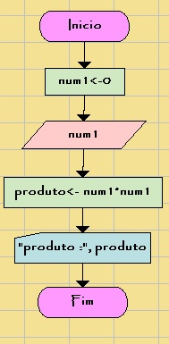
Fluxograma

Slide 6
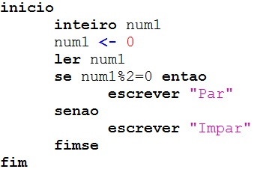
Condicional
Pergunta: Saber se um Número é par ou impar?

Slide 7
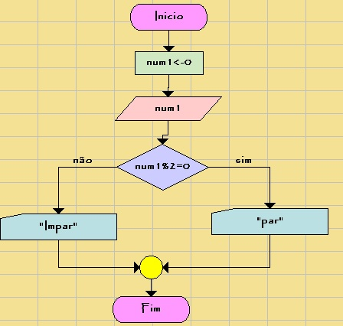
Fluxograma

Slide 8
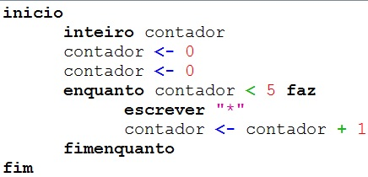
Repetição
Pergunta: Escrever 5 * no ecrã com um ciclo?

Slide 9
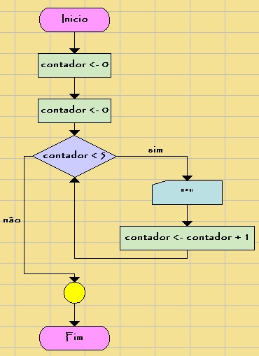
Fluxograma

Slide 10
Porque organizar a Solução na forma de Código e Fluxograma?
Decidimos guardar todas estas soluções de algoritmos na forma de código por ser mais fácil e mais rápido para os tradutores que têm a missão de traduzir este algoritmos para diversas linguagens de Programação. Guardamos na forma de Fluxograma porque esta será imprescindível no decorrer da construção desta Aplicação.

Slide 11
Modelo Relacional
O 2º passo foi a construção do modelo relacional que irá servir de modelo para a construção da Base de Dados

Slide 12
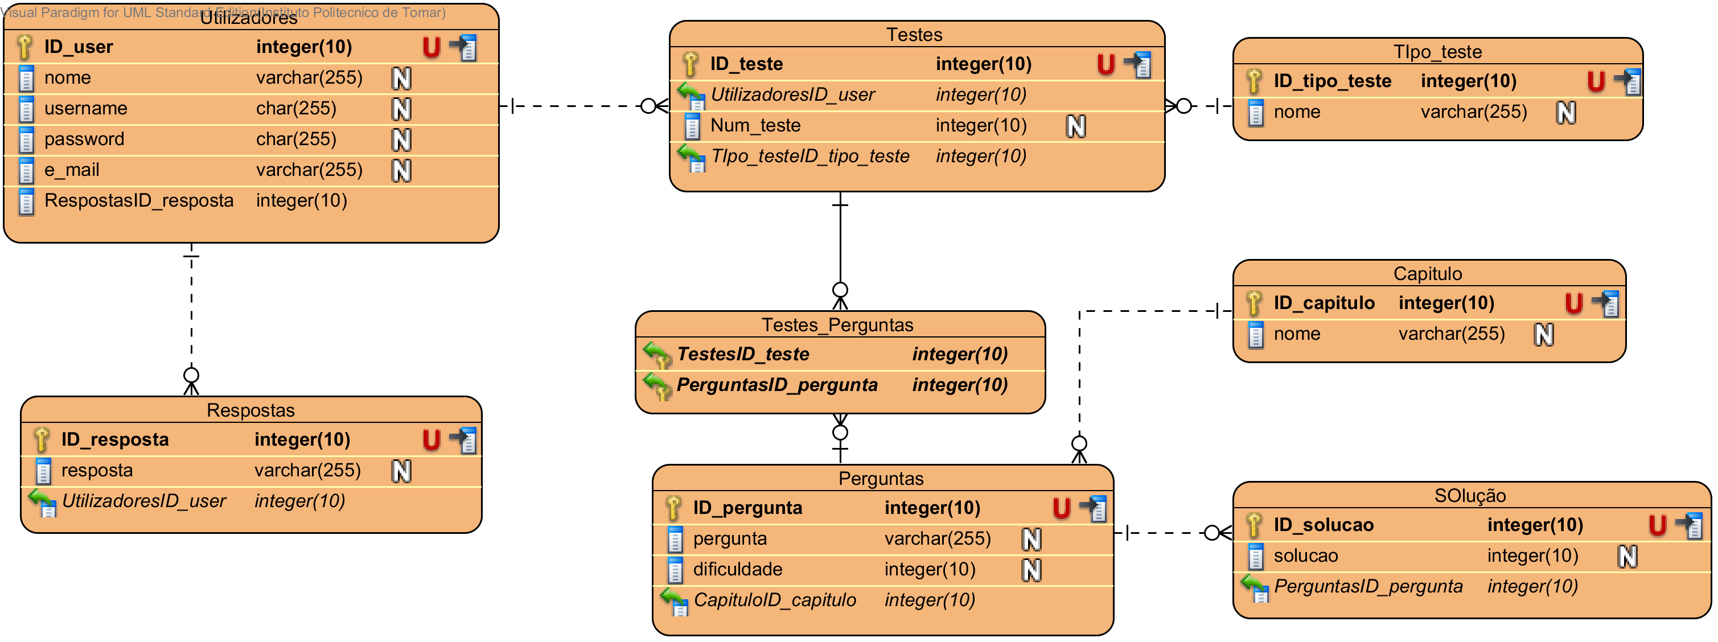
Desenho do Modelo E-R
Este Modelo Carece de Melhorias!
Notes:
Tipo de Teste – Avaliação ou sem ser para avaliação!

Slide 13
Pesquisas
O 3º passo foi a pesquisa sobre CouchDB, Json.

Slide 14
CouchDB
Não utiliza o modelo Relacional, mas é bastante rápido a devolver Consultas
Bastante mais “Leve” do que MySQL.

Slide 15
JSon
Linguagem utilizada pelo CouchDB, comparavel a Xml mas mais Eficiente.

Slide 16
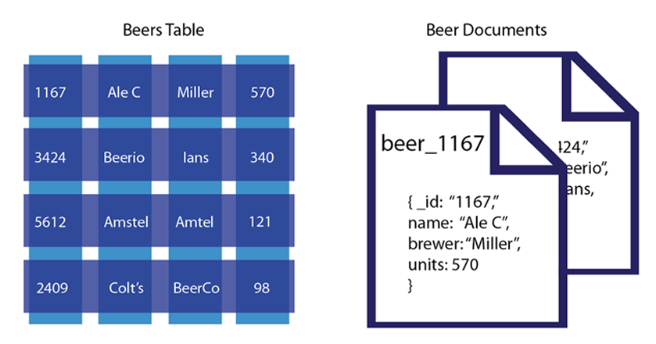
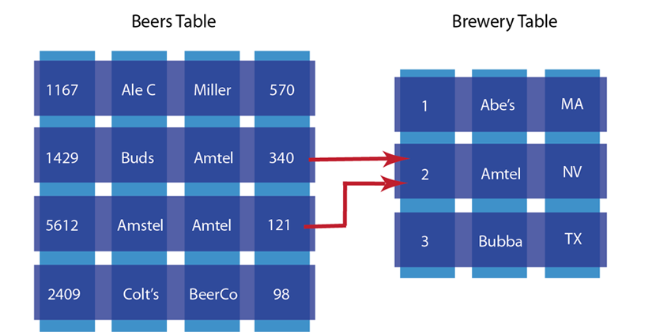
Explicação

Slide 17
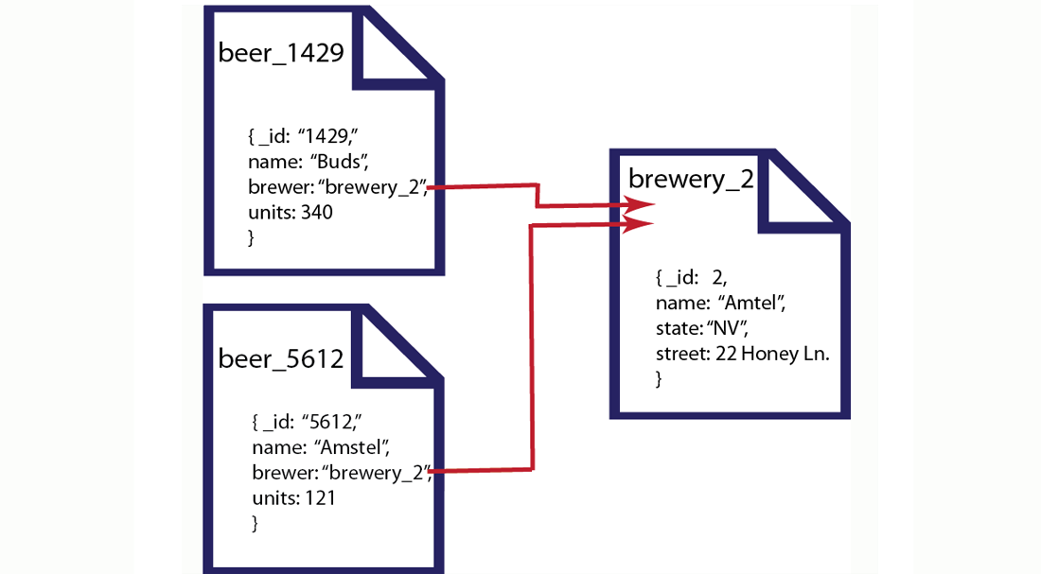

Slide 18
Próximos Objectivos
Podemos concluir que o grupo têm trabalhado bem e tem cumprido os objectivos propostos.
Os Próximos Objectivos será a conclusão do Modelo E-R (melhoramento) e a construção desse mesmo modelo numa linguagem de SGBD e continuação da pesquisa de CouchDB e outras Linguagens.

Slide 19
Trabalho Realizado por:
Carlos Vinhas
Cláudia Jesus
Diogo Marques
Filipe Dias
Filipe Farinha
Hugo Rodrigues
José Bento
Luís Silva
Maria Costa
Paulo Simões
Tiago Almeida

